Slide 1
Teorie vyvinuté turbulence
Prof. Václav Uruba
http://home.zcu.cz/~uruba/vyuka/MTII/

Slide 2
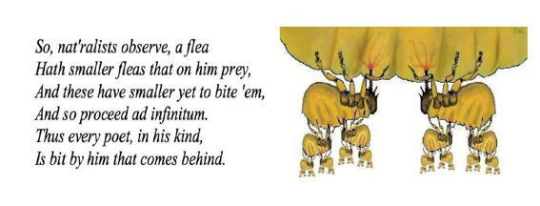
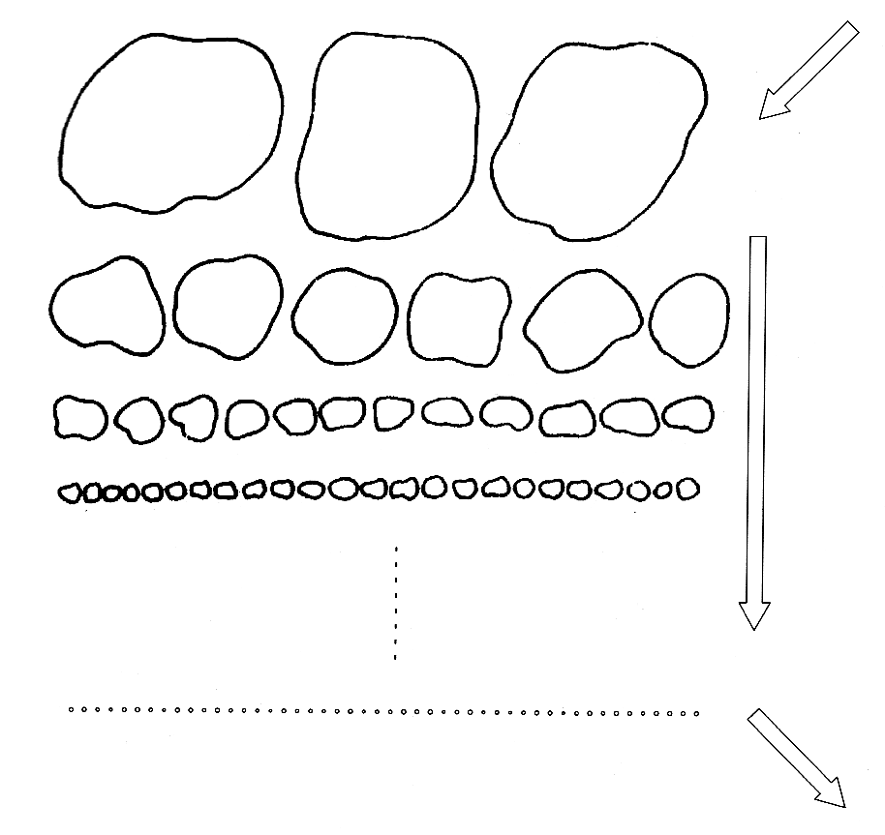
Richardsonova kaskáda
L.F. Richardson, 1922
Největší víry
Rozpad velkých vírů > menší
Energetická kaskáda
J.Swift
L.F. Richardson
„Big whorls have little whorls
That feed on their velocity,
And little whorls have lesser whorls
And so on to viscosity – in the molecular sense.“

Slide 3
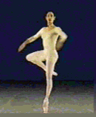
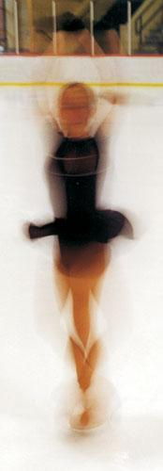
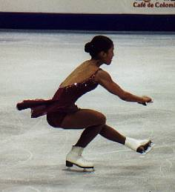
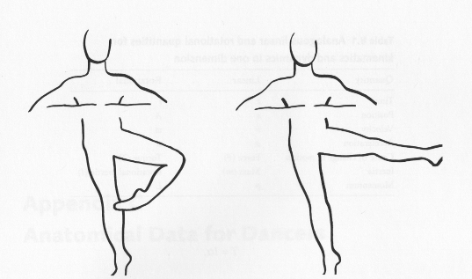
Mechanismus kaskády
Zachování momentu hybnosti
PROTAHOVÁNÍ vírů
Generování vířivosti

Slide 4
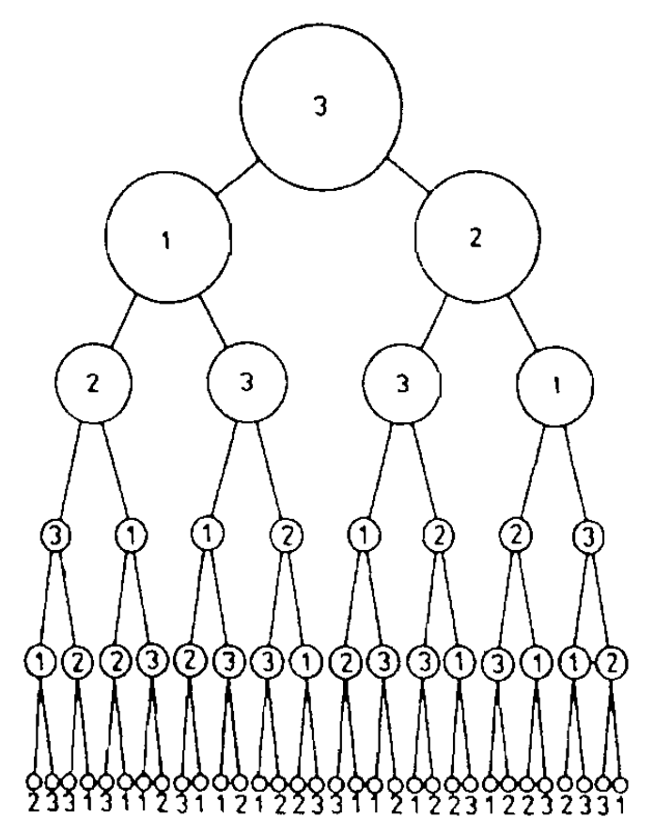
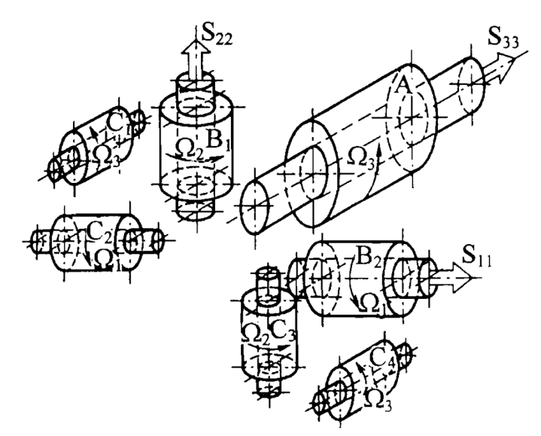
Kaskáda vírů
Protahování vírů
Biot-Savart
x₂
x₃
x₁
Isotropie >

Slide 5
Kolmogorov K41
Hypotéza lokální izotropie: Při dostatečně vysokých Re jsou pohyby malých měřítek l << l₀ statisticky izotropní.
Hranice l_{EI} ≈ 1/6 l₀

Slide 6
Kolmogorov K41
Kolmogorovova první podobnostní hypotéza: v turbulentním proudu při dostatečně vysokých Re mají statistiky pohybů malých měřítek l < l_{EI} univerzální tvar a závisejí pouze na měřítku l, vazkosti ν a rychlosti disipace ε.
Oblast univerzální rovnováhy

Slide 7
Kolmogorov K41
Kolmogorovova druhá podobnostní hypotéza v každém turbulentním proudění při velmi vysokém Re blížícím se k nekonečnu mají pohyby turbulentních měřítek l takových, že platí l₀ << l << η, univerzální tvar a je závislá pouze na rychlosti disipace ε a nikoli na vazkosti ν.
Inerciální podoblast

Slide 8
Kolmogorov K41
isotropie
Oblast univerzální rovnováhy
Energetická
oblast
Oblast
disipace
Inerciální
podoblast
Kolmogorovovo
měřítko
Taylorovo
mikroměřítko
Integrální
měřítko
Energie
Hlavního
Proudu
Disipace

Slide 9
Kolmogorovova měřítka
Veličiny
Měřítka
Stabilní!!!
„Počet stupňů volnosti“

Slide 10
Energetické spektrum
Inerciální o.:
sklon 2
sklon -5/3
Z experimentů

Slide 11
Modelové spektrum
Normalizace: integrální m. Kolmogorovovo m.

Slide 12
Skutečné spektrum

Slide 13
Kaskáda
Kaskáda
energie
isotropie
Kaskáda
enstrofie
1967 Kraichnan
Kaskáda
energie
isotropie

